Slide 1
1
2
3
4
5
6
7
8
9
10
11
12
13
14
15

Slide 2
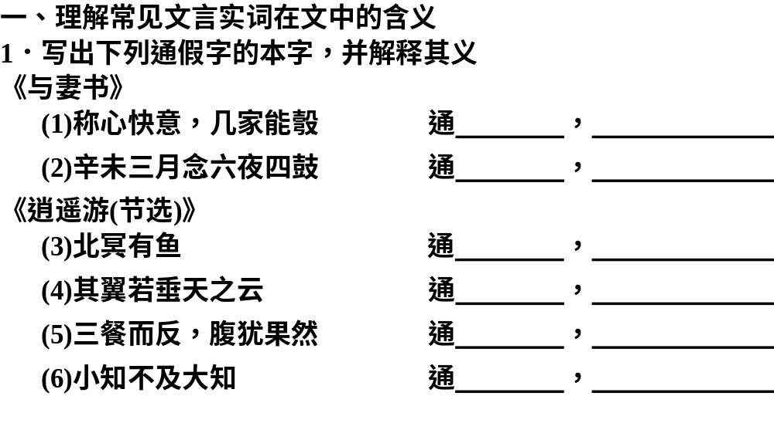
1
2
3
4
5
6
7
8
9
10
11
12
13
14
15
“够” 能够
“廿” 二十
“溟” 海
“陲” 边际
“返” 返回
“智” 智慧

Slide 3
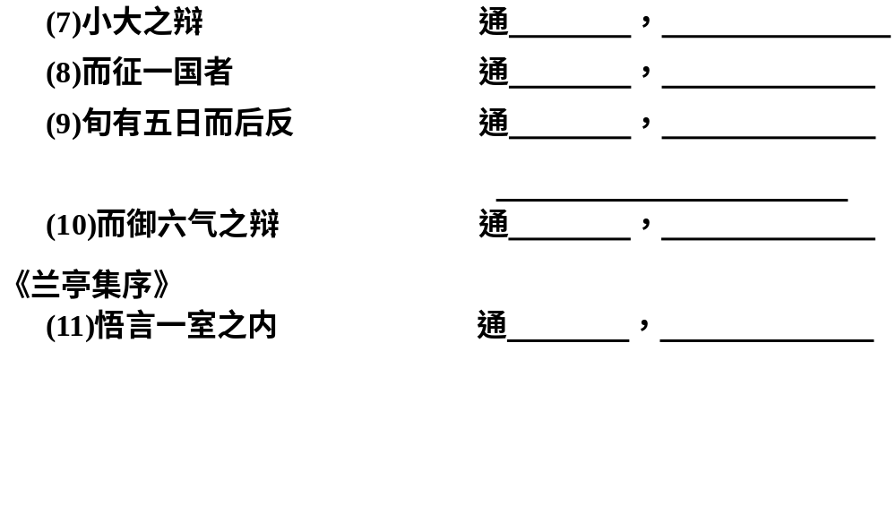
1
2
3
4
5
6
7
8
9
10
11
12
13
14
15
“辨” 区别
“能” 能耐
“又” 上古称数往往
在两位数之间加“有”字
“变” 变化
“晤” 面对面地交谈

Slide 4
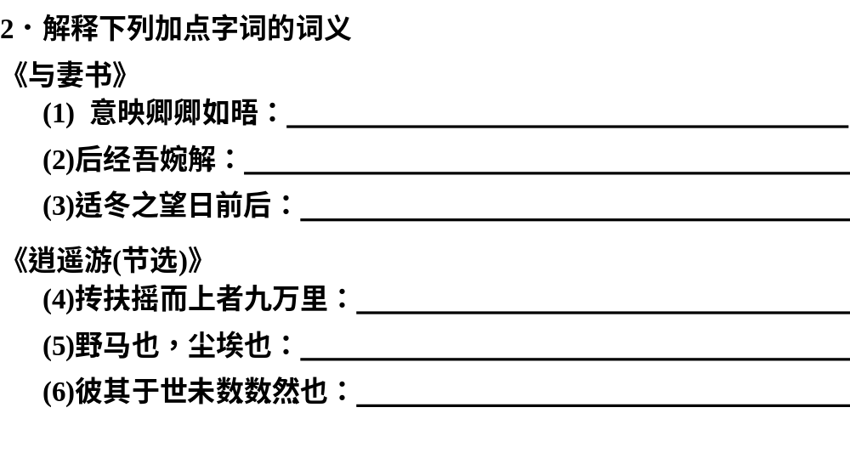
1
2
3
4
5
6
7
8
9
10
11
12
13
14
15
古代书信用语，如同面对面
婉转解释
恰好
旋转而上的暴风
传说山野中如野马般奔腾的雾气
急切追求的样子

Slide 5
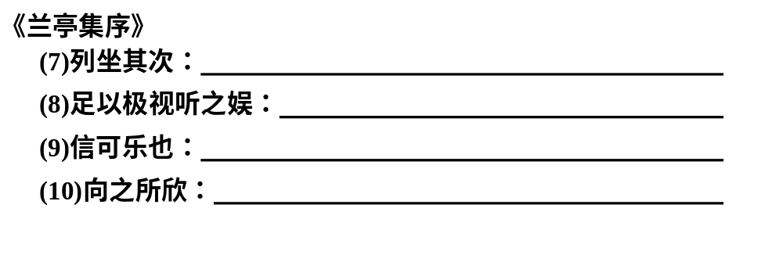
1
2
3
4
5
6
7
8
9
10
11
12
13
14
15
水边
乐趣
确实，实在
以前，过去

Slide 6
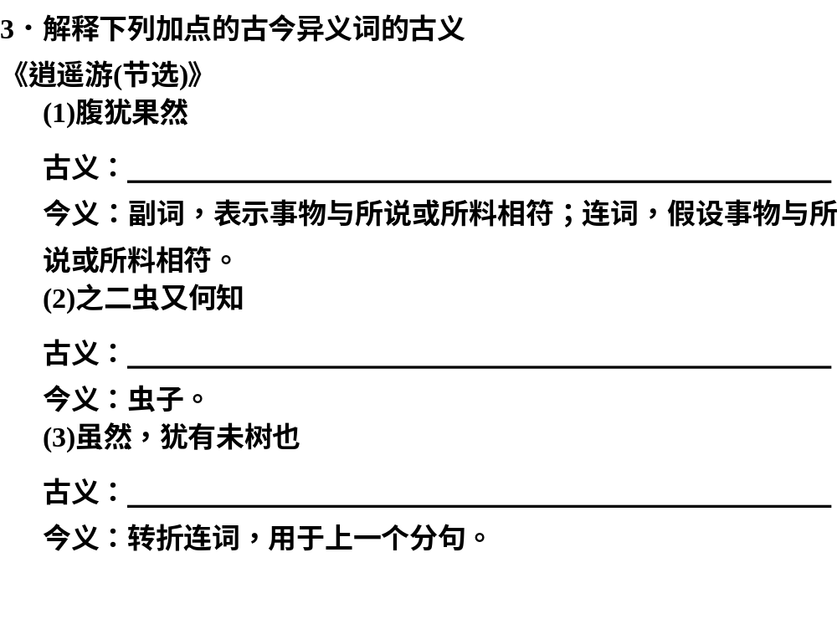
1
2
3
4
5
6
7
8
9
10
11
12
13
14
15
很饱的样子。
古代泛称动物。
虽然这样。

Slide 7
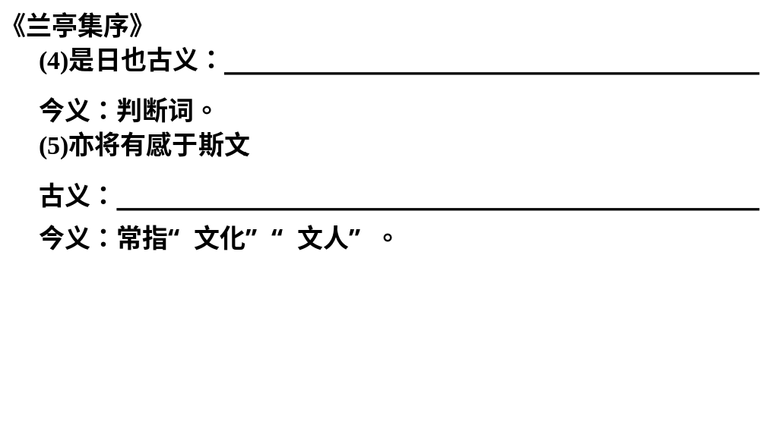
1
2
3
4
5
6
7
8
9
10
11
12
13
14
15
代词，这。
代词，这次集会的诗文。

Slide 8
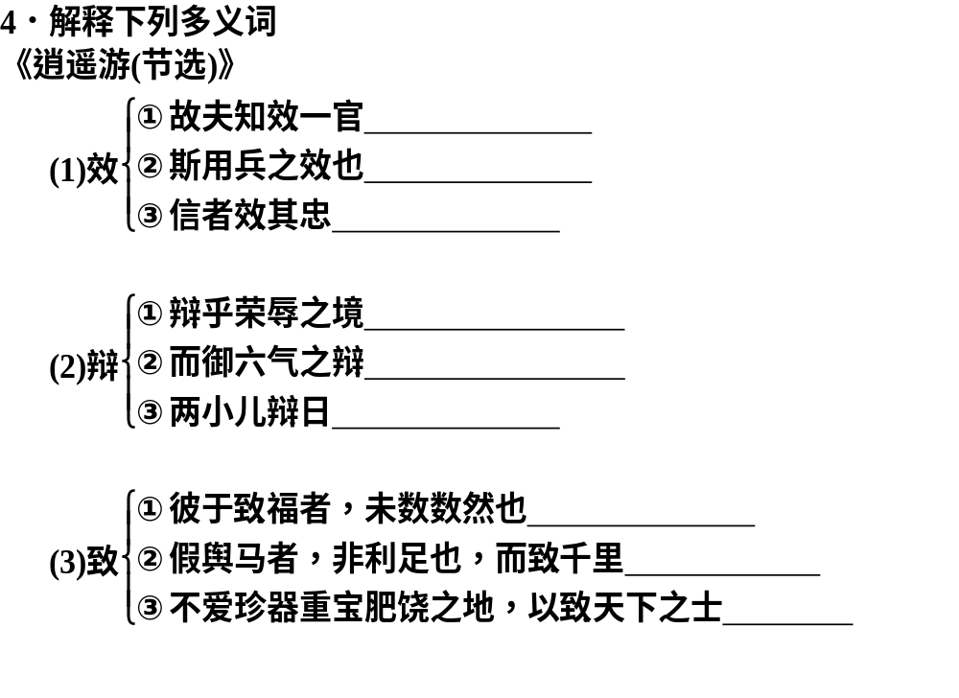
1
2
3
4
5
6
7
8
9
10
11
12
13
14
15
授予
效果、功效
献出
通“辨”，辨明
通“变”，变化
争论、辩论
使……到来
到达
招致

Slide 9
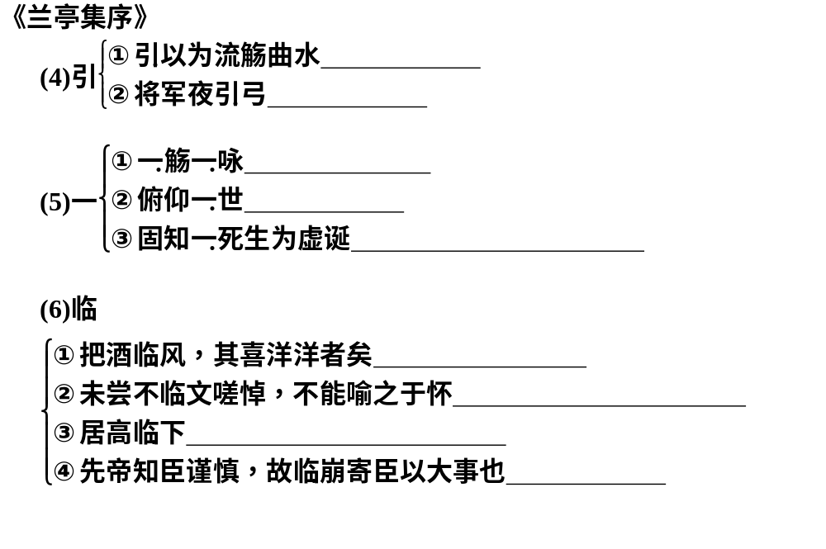
1
2
3
4
5
6
7
8
9
10
11
12
13
14
15
引导
拉
数量词，一些
数词，一
动词，把……看作一样
动词，面对、迎
动词，面对，引申为阅读
动词，从高处往低处看
副词，将要

Slide 10
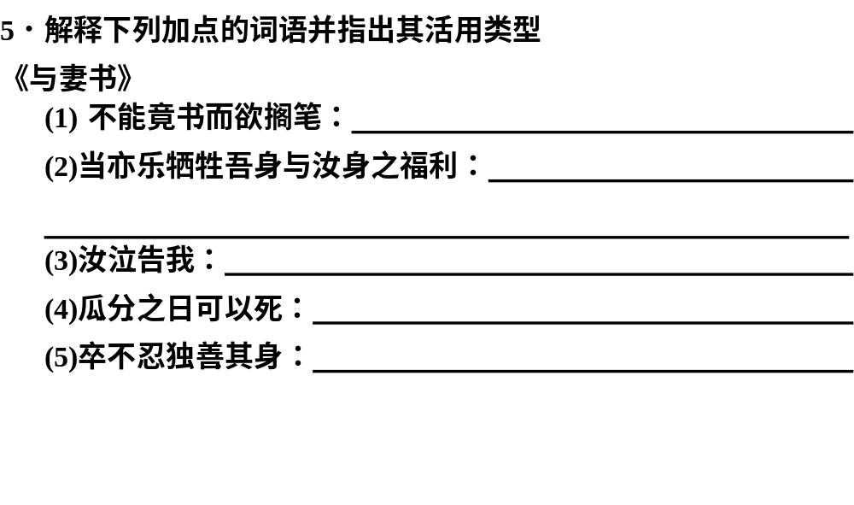
1
2
3
4
5
6
7
8
9
10
11
12
13
14
15
书写，名词作动词
以……为乐，形容词的意
动用法
哭，名词作状语
像切瓜一样，名词作状语
使……完善，形容词的使动用法

Slide 11
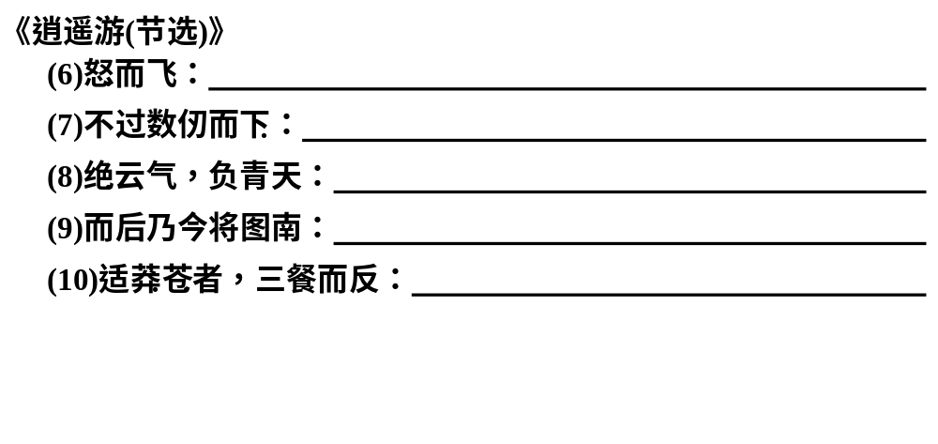
1
2
3
4
5
6
7
8
9
10
11
12
13
14
15
奋力，形容词作动词
向下飞，名词作动词
穿越，形容词作动词
向南飞，名词作动词
景色迷茫的地方，形容词作名词

Slide 12
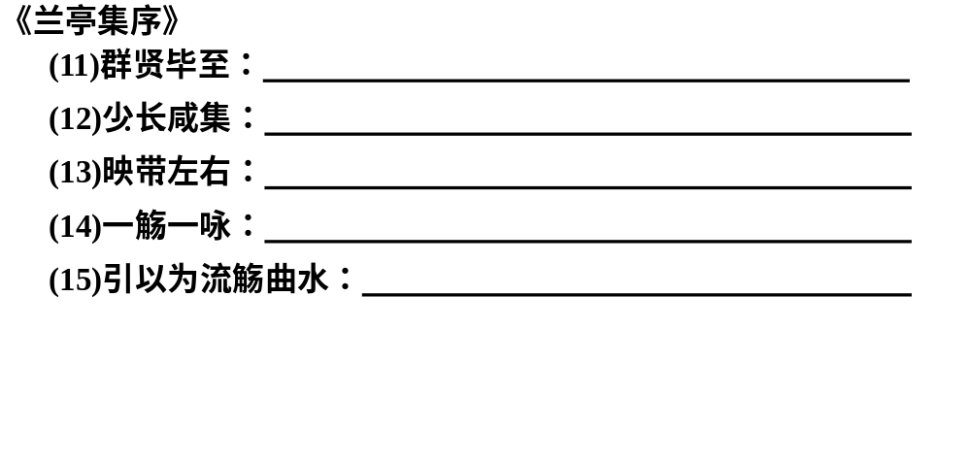
1
2
3
4
5
6
7
8
9
10
11
12
13
14
15
形容词用作名词，贤才。
形容词用作名词，年轻的人，年长的人。
名词用作动词，围绕。
名词用作动词，饮酒。
动词的使动用法，使……流。

Slide 13
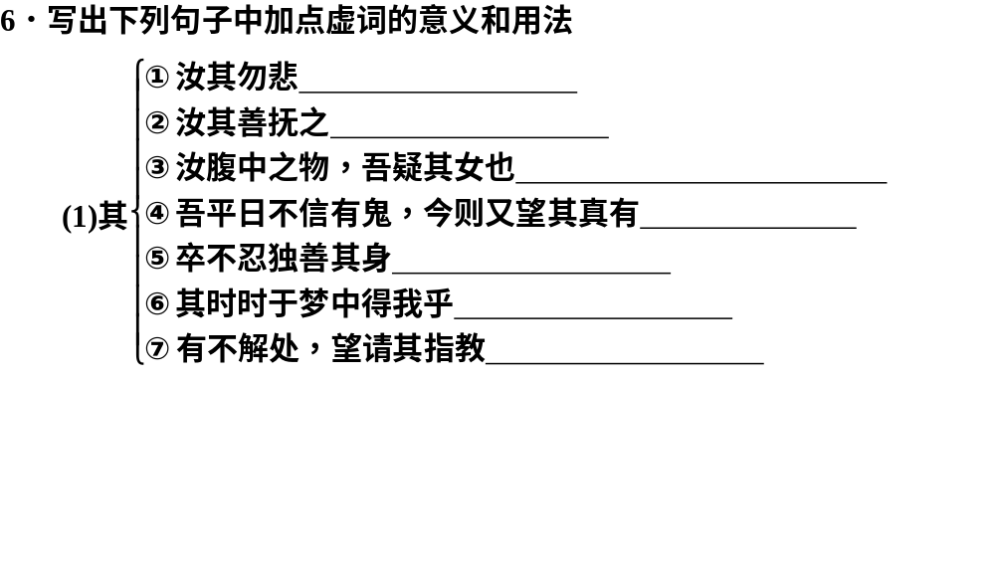
1
2
3
4
5
6
7
8
9
10
11
12
13
14
15
助词，凑足音节
助词，凑足音节
代词，她(腹中之物)
代词，鬼
代词，自己
代词，你
代词，她们(诸母)

Slide 14
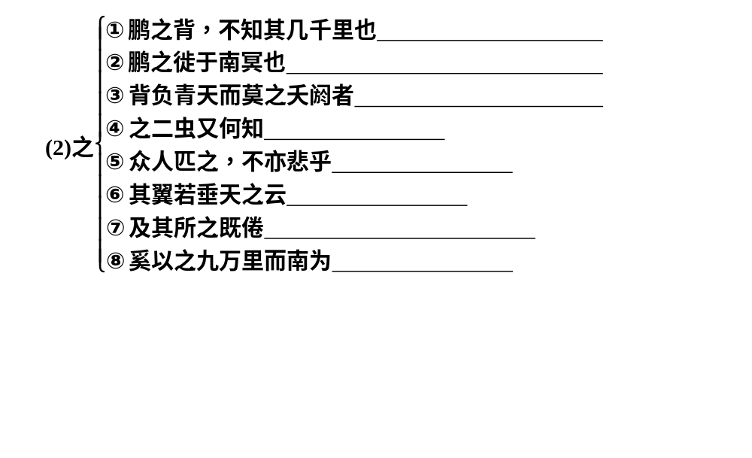
1
2
3
4
5
6
7
8
9
10
11
12
13
14
15
结构助词，的
结构助词，取消句子独立性
人称代词，指大鹏
指示代词，此
人称代词，他
结构助词，的
动词，向往、得到
动词，到、往

Slide 15
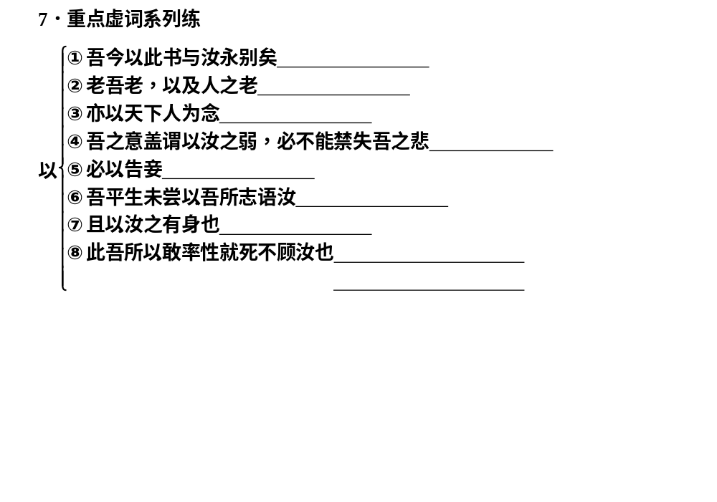
1
2
3
4
5
6
7
8
9
10
11
12
13
14
15
介词，用
连词，并且
介词，把
介词，凭借
介词，把
介词，把
连词，因为
和“所”组成“所以”，
表原因，……原因

Slide 16
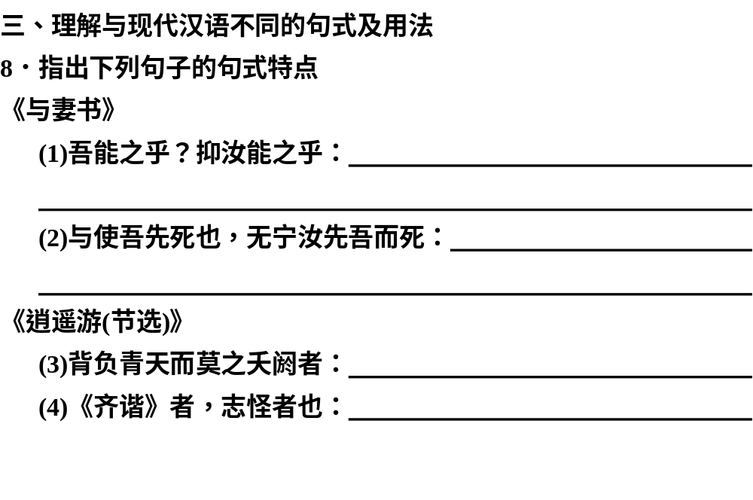
1
2
3
4
5
6
7
8
9
10
11
12
13
14
15
“……，抑……”表选择，是……，
还是……呢
“与……，无宁……”表
选择，译为“与其……不如……”
宾语前置句，“之夭阏”为“阏夭之”
判断句，……者……也

Slide 17
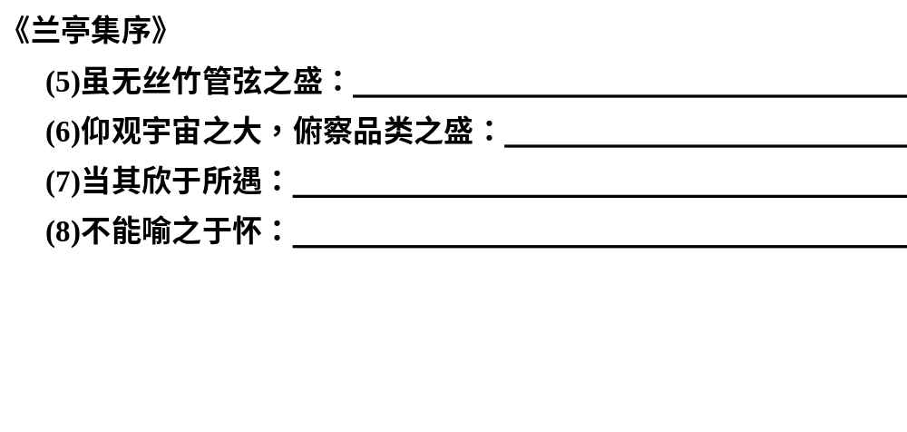
1
2
3
4
5
6
7
8
9
10
11
12
13
14
15
“之盛”，定语后置句
“之大”“之盛”，定语后置句
“于所遇”，介宾短语后置句
“于怀”，介宾短语后置句

Slide 18
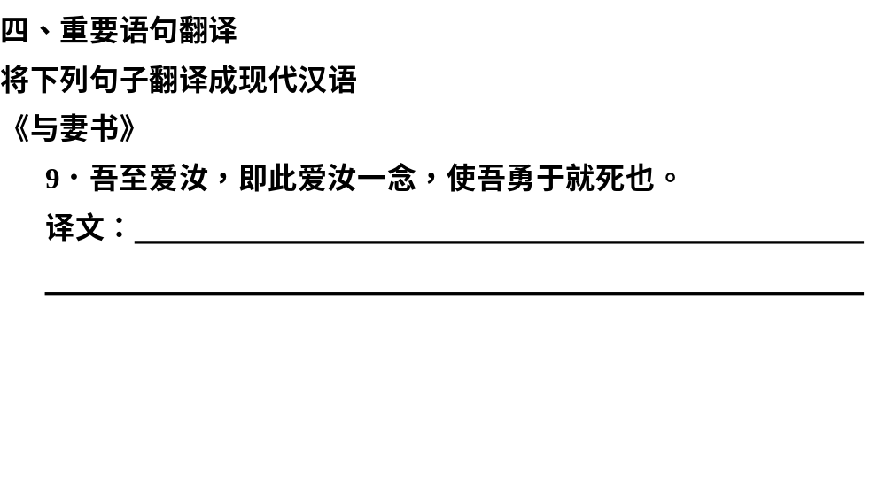
1
2
3
4
5
6
7
8
9
10
11
12
13
14
15
我很爱你，就是因为爱你这一个念头，让我勇敢地走
向死地。

Slide 19
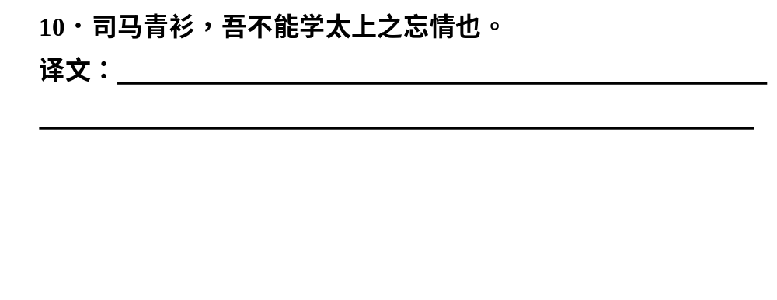
1
2
3
4
5
6
7
8
9
10
11
12
13
14
15
(人民的困苦使我)像司马白居易那样泪湿青衫，我不能
学古代圣人那样忘怀。

Slide 20
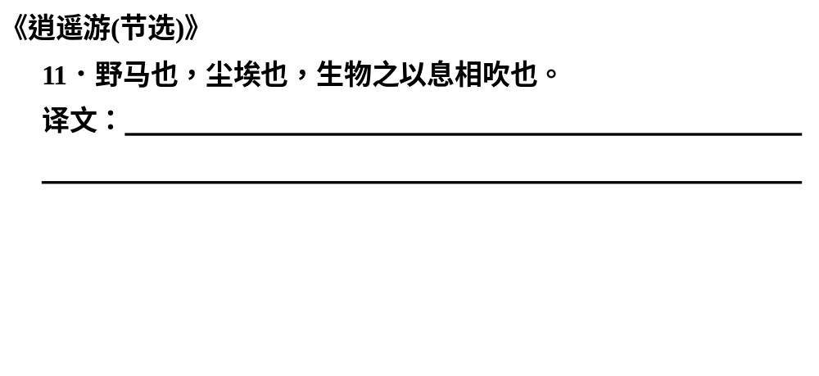
1
2
3
4
5
6
7
8
9
10
11
12
13
14
15
山野中的雾气，空中的尘埃，都是各种生物用气息相
吹拂的结果。

Slide 21
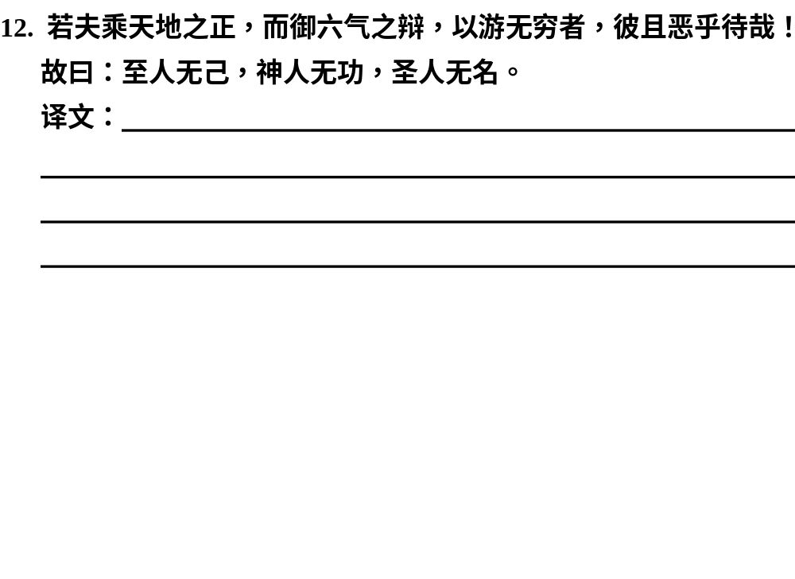
1
2
3
4
5
6
7
8
9
10
11
12
13
14
15
至于顺应天地的本性，驾驭六气的变化，来漫游于无穷
无尽宇宙的人，他们凭借什么呢？所以说：道德修养最高的人
去我顺物，道德修养极高的人不求有功，道德修养极高的人不
求名声。

Slide 22
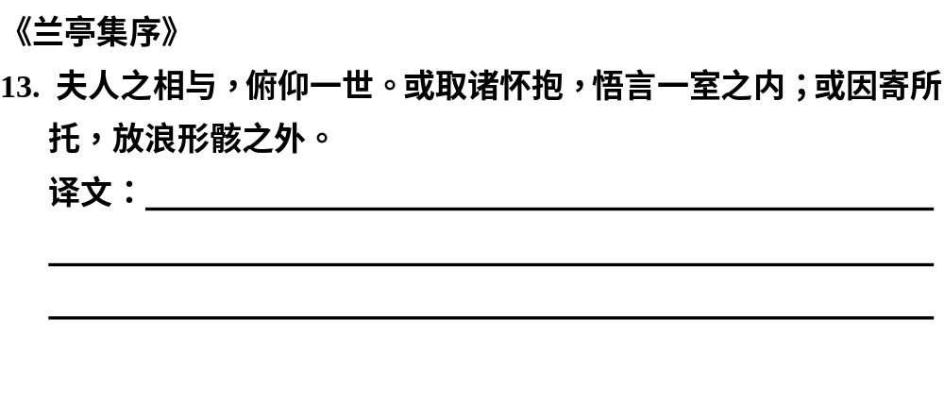
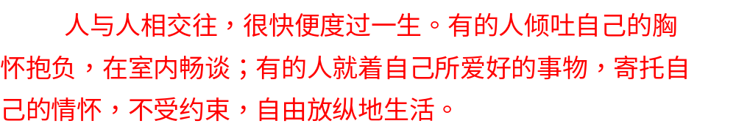

1
2
3
4
5
6
7
8
9
10
11
12
13
14
15
解析

Slide 23
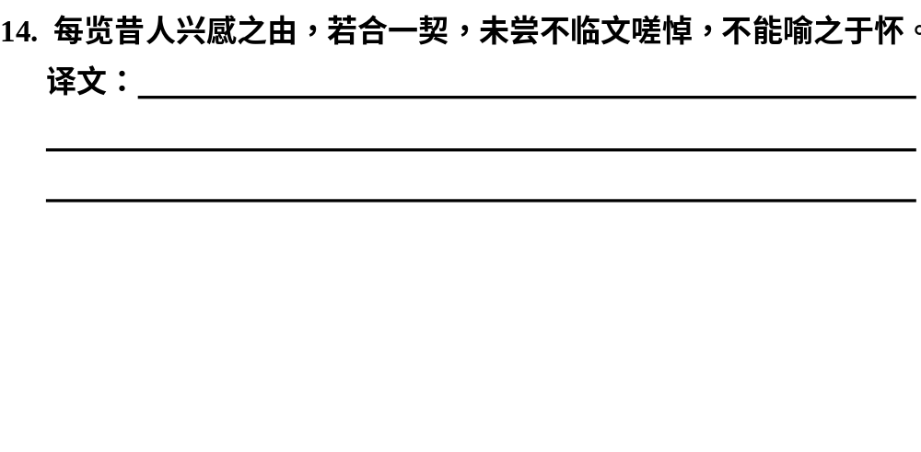
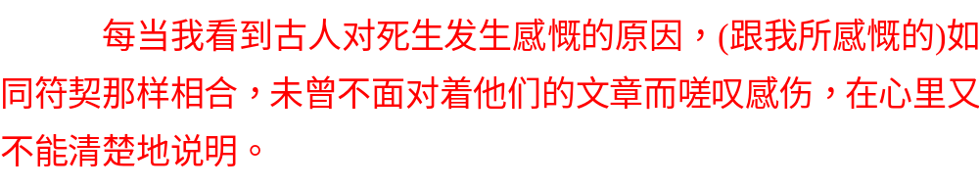
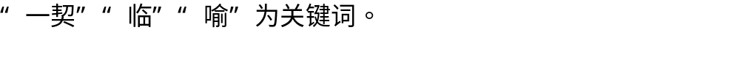
1
2
3
4
5
6
7
8
9
10
11
12
13
14
15
解析

Slide 24
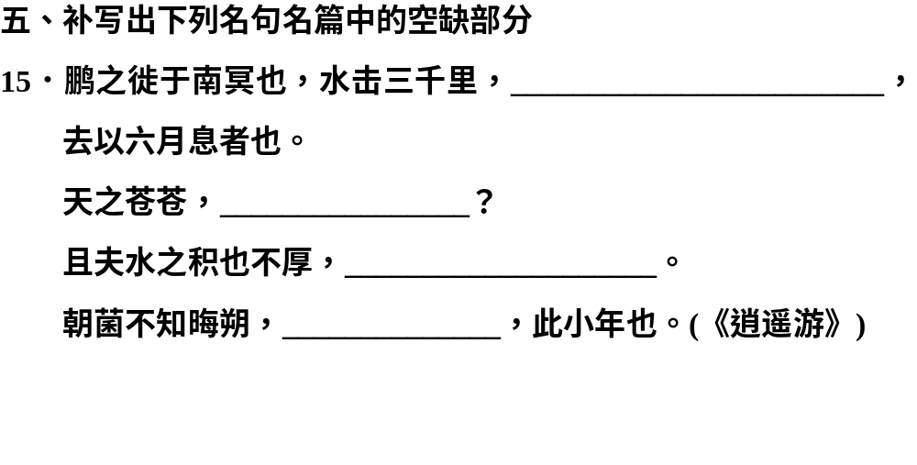
1
2
3
4
5
6
7
8
9
10
11
12
13
14
15
抟扶摇而上者九万里
其正色邪
则其负大舟也无力
蟪蛄不知春秋

